Slide 1

Unidad 2 – Componentes y props C. 6

Slide 2
Componentes y Props en react
Los componentes y propiedades en React representan la base con la que podrás crear potentes e increíbles aplicaciones en esta librería.
En React los componentes son representados por funciones encapsulan lógica y descripción de la UI usando JSX. También sabemos que un componente React es en cierta forma una unidad aislada del mundo, pero al mismo tiempo sabemos que debe existir una forma de que el componente se comunique con el mundo exterior. Para esto se usa el concepto de props.

Slide 3
¿Que son los componentes?
Los componentes permiten separar la interfaz de usuario en piezas independientes, reutilizables y pensar en cada pieza de forma aislada.
Son para indicarle a React que es lo que deseamos ver en pantalla y que si nuestros datos cambian solo actualice el o los componentes en cuestión.

Slide 4
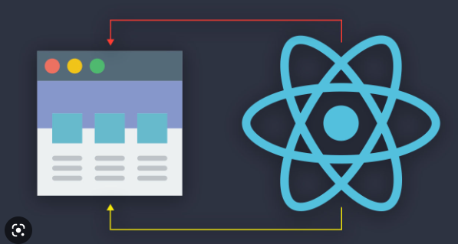
Conceptualmente , ¿que es un componente?
Conceptualmente, los componentes son como las funciones de JavaScript. Aceptan entradas arbitrarias (llamadas “props”) y retornan elementos de React que describen lo que debe aparecer en la pantalla.

Slide 5

Tipos de componentes en React
Pueden ser de dos tipos:
Componentes funcionales
Componentes de clases

Slide 6
Componente Funcional
Este tipo es la forma más sencilla en que podemos definir un componente en React, ya que utilizamos funciones tal y como lo haríamos en JavaScript.
Para que una función se convierta en Functional Component, debe cumplirse que:
Solo debe aceptar argumentos "props" el cual se origina como propiedades.
Debe retornar un elemento de React

Slide 7
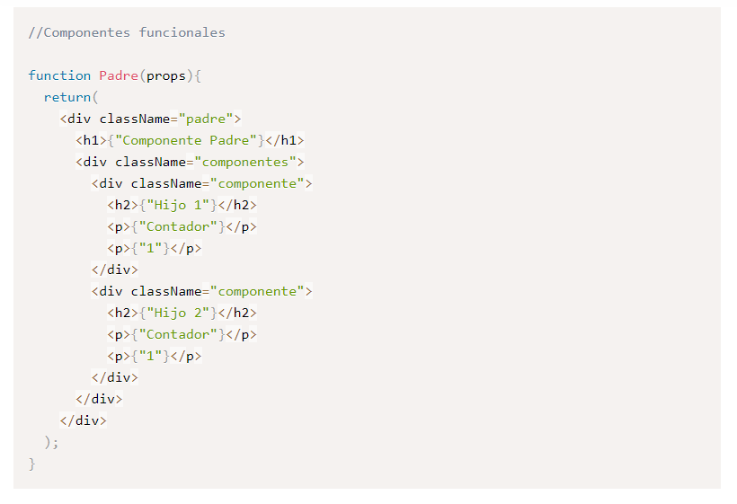
Ejemplo de componente funcional

Slide 8
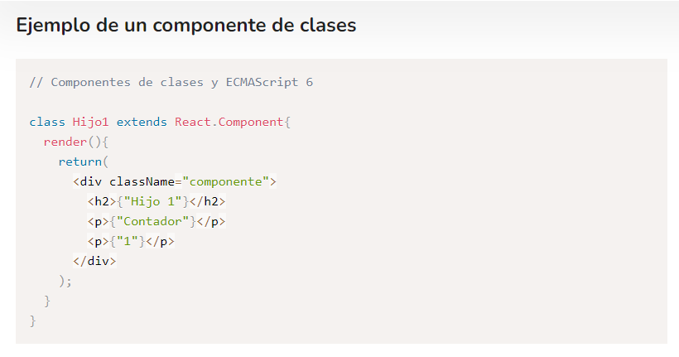
Componente de Clases
Para que una clase se considere componente en React, mínimo debe:
Extender de la clase React.Component
Debe contar con un método de nombre render el cual debe retornar un elemento de React.

Slide 9
¿Como debo nombrar un componente?
Para que React reconozca a un componente como tal y no lance ninguna advertencia, el componente debe estar capitalizado, es decir, su nombre debe empezar con una mayúscula.
De lo contrario, lo tomará como un elemento o etiqueta de la DOM, ya sea un div, párrafo, imagen, etc.

Slide 10
¿Que son las props?
En React, los Props se refieren a las propiedades las cuales cumplen un rol importante en el proceso de desarrollo de una aplicación o página web.
Las props son la colección de datos que un componente recibe del contenedor padre, y que pueden usarse para definir los elementos de React que retornará el componente.

Slide 11
¿Que son las props?
Los componentes son los bloques de construcción de React y estos componentes usan Props para mejorar su funcionalidad y poder reusar el código.
Los Props tiene una importante función: ellos pasan los datos de un componente a otro, ofreciendo así un canal por el medio del cual los componentes se puede comunicar.

Slide 12
Caracteristicas de las props
Son inmutables, que es el adjetivo para lo que no se puede modificar o cambiar. Una prop no se modifica.
Pueden tener un valor por defecto
Pueden marcarse como obligatorias, cuando un componenente no puede funcionar sin recibir una prop.

Slide 13
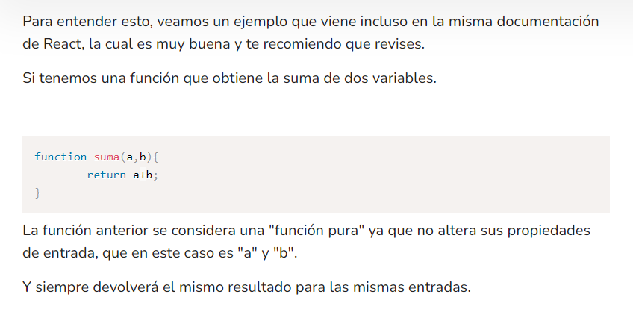
Las props se deben considerar como de solo lectura

Slide 14
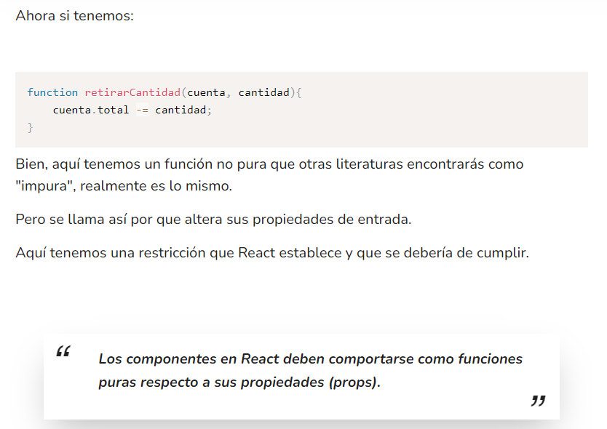

Slide 15
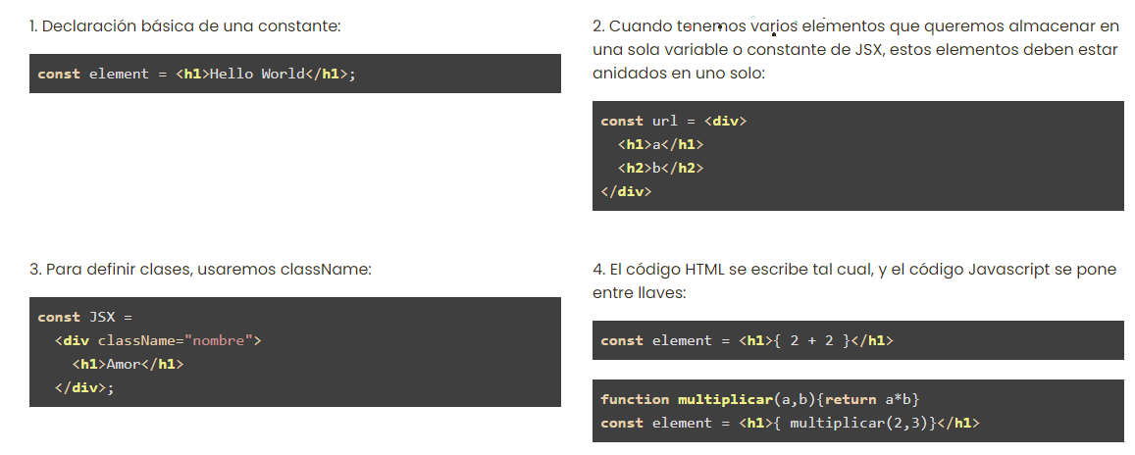
Sintaxis de JSX (algunos aspectos)

Slide 16
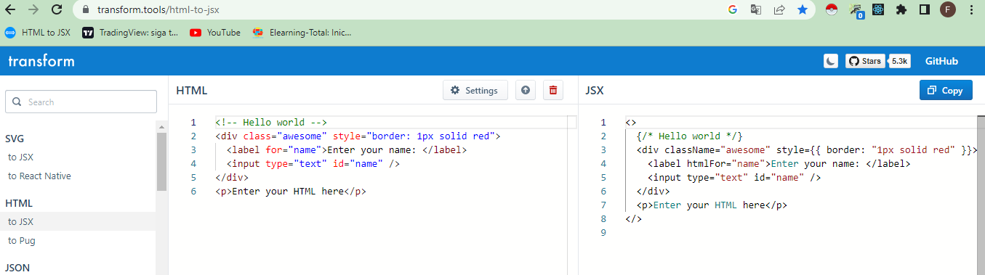
Pagina para convertir de HTML a JSX
https://transform.tools/html-to-jsx

Slide 17
Ejercicio C.6
En clases creamos el primer componente llamado primer componente, cambiarle de nombre para que el mismo se llame Login, o Iniciar Sesión
Crear un nuevo componente que sirva para que los usuarios puedan Registrarse, el mismo deberá contener las siguientes entradas:
Nombre
Apellido
Correo
Contraseña
País
Provincia
Y un botón que permita el registro

